Slide 1


XXXX 项目工程样机转阶段评审会
项目经理：
时间：

Slide 2
目 录
项目背景简介
项目完成状况
领域质量评审
评审结论

Slide 3
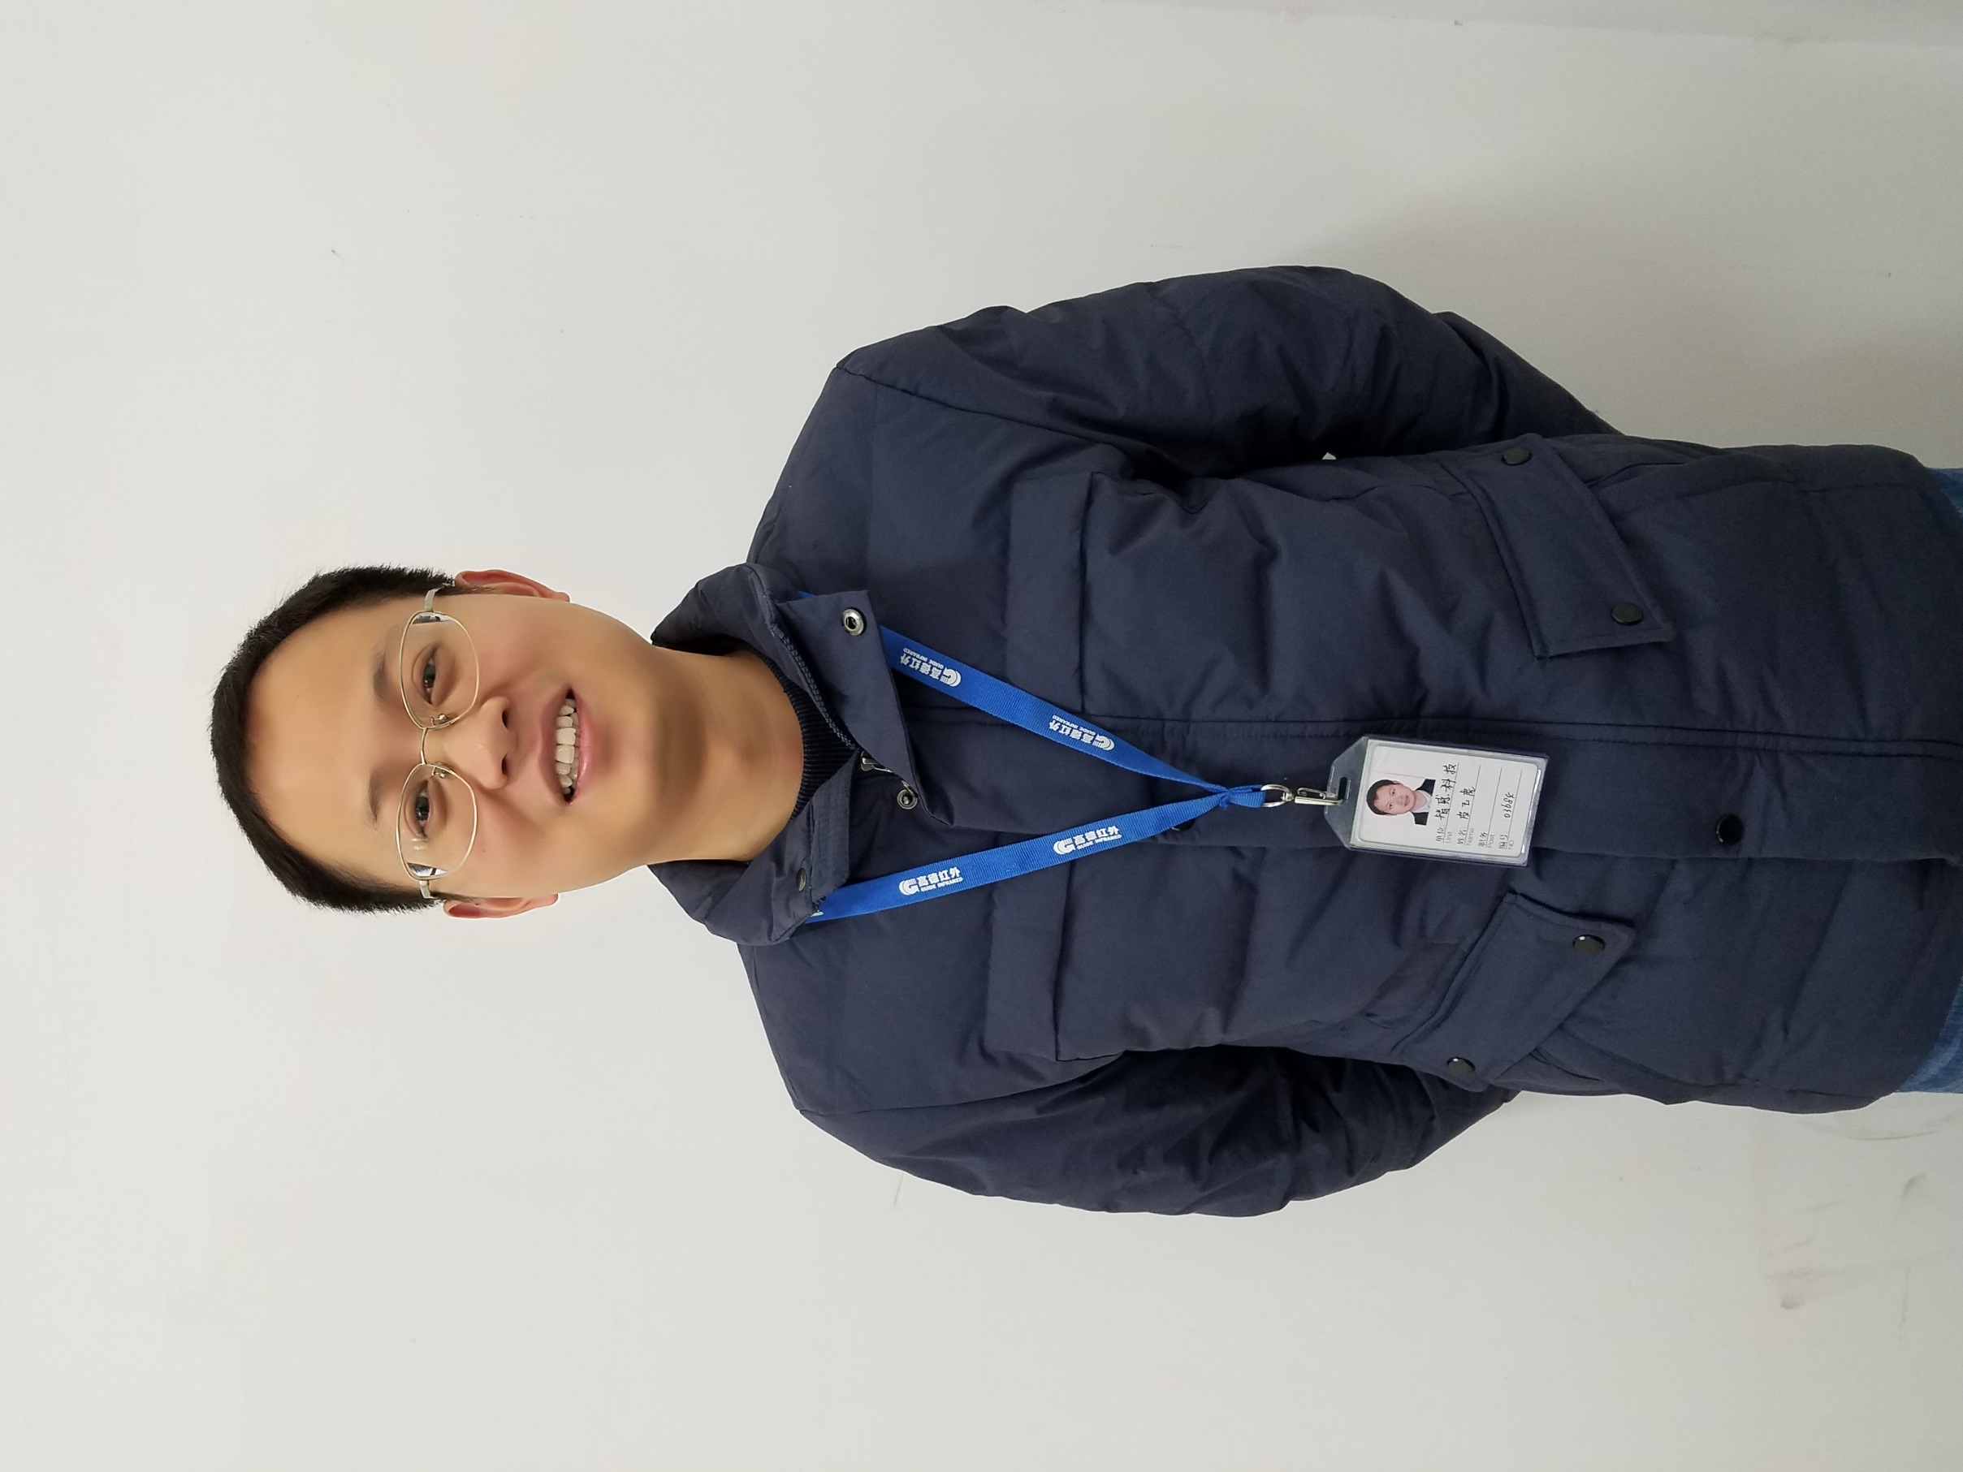
1.项目背景简介
责任人：项目经理
项目背景：
项目类型：A类：全新产品开发项目/B类：升级迭代的改制项目/平台项目/纯软件项目/定制项目/临时任务等
项目亮点/产品卖点：

Slide 4
2.项目完成状况
责任人：各领域负责人
本阶段目标：
硬件---硬件所有指标已完成，无严重问题遗留(如不满足的有明确的改板方案）；
软件—-工程样机阶段规划的功能实现，关键指标达成(如不能达成不能遗留影响试制的致命Bug)；
结构---影响装配的问题已经得到解决，无严重问题遗留且遗留问题有明确的解决方案(不能遗留影响试制的严重问题，小的修改讨论让步接受），开模和机加件前期确定；
工程--影响装配及试制效率的问题得到解决或有明确的改善方案，能够在下个阶段试制时验证。
转阶段要素评审：各领域自检，结论/问题如下： （含设计方案，图纸，评审记录，自测报告，测试报告，文件下发等）
领域 | 状态（一句话总结） | 自检结论
产品经理/系统工程师 | 此行用一句话描述完成状态或问题 | Go/No GO/ Go with risk
结构
光学
硬件
ARM
FPGA
APP
算法
测试
工程
采购
PMC
质量 | 交付件及过程动作核查已完成 | Go
项目经理 | 产品交付；进度计划执行 | Go

Slide 5
3.项目完成状况
责任人：项目经理
上阶段遗留问题跟踪
遗留问题 | 问题状态
示例：探测器对着均匀面AD值跳动在50-100LSB（概率为1/15) | 已关闭
示例：调焦卡顿现象 | 未关闭
示例：切换测温范围时，概率性出现Y16波动问题 | 已关闭
...

Slide 6
3.项目完成状况
责任人：产品经理、系统工程师
需求达成情况评价
检查项 | 状态描述 | 产出物
本阶段需要实现需求已经分解完成并与各领域进行澄清 |  | 分解后的《软件需求说明书》
本阶段新增修改需求已经下发传递
产品认证及第三方测试验证计划已经确认 |  | 认证计划
本阶段需求是否100%实现(系统工程师)

Slide 7
3.项目完成状况
责任人：项目经理
项目目标达成情况说明
本阶段交付件（产品+交付资料）完成情况
示例：本阶段要求完成**件样品，实际完成***件，其中***件已完成客户送样。当前阶段交付资料完成情况详见附件（《交付件清单》）。
说明：《交付件清单》应在项目计划阶段由项目经理与项目组确认，形成过程文档资料基线。
项目进度计划执行情况
说明：主要描述当前阶段实际进度与计划进度之间的对比，包括在过程中识别到的问题和风险以及对应的解决措施。
本阶段遗留问题描述（此处不列举具体问题，仅对遗留问题状态进行描述）
示例：目前遗留**个问题暂未关闭（详见禅道BUG列表），其中有**个问题在当前阶段难以解决但已决策完成。

Slide 8
3.领域质量评审—结构
责任人：结构工程师
结构达成情况审视
标准：影响装配的问题已经得到解决，无严重问题遗留且遗留问题有明确的解决方案(不能遗留影响试制的严重问题，小的修改讨论让步接受)，开模和机加件前期确定。
规格实现评估
关键指标 | 说明 | 完成情况
功能实现性（100%） | 《技术规格说明书》中功能指标要求实现情况
可装配性（100%） | 依据系统结构设计对产品进行装配
可靠性 | 《技术规格说明书》中对于安全规格，环境试验等指标要求实现情况
可制造性（DFM) | 设计结果符合产品工程化生产要求

Slide 9
3.领域质量评审—结构
责任人：结构工程师
结构达成情况审视
过程评估
检查项 | 状态描述
上阶段遗留问题是否均已关闭？
是否进行功能性测试？
影响试制的严重问题是否均已关闭并验证通过？
本阶段遗留问题是否有明确解决方案？

Slide 10
3.领域质量评审—结构
责任人：结构工程师
结构遗留问题
遗留问题 | 应对措施 | 计划完成时间 | 责任人

Slide 11
3.领域质量评审—硬件
责任人：硬件工程师
硬件达成情况审视
标准：硬件所有指标已完成，无严重问题遗留(如不满足的有明确的改板方案）；
规格实现/过程评估
检查项 | 状态描述 | 产出物
上阶段遗留问题是否均已关闭？
是否完成硬件定型评审？ |  | layout图
改板方案是否进行评审？ |  | 评审报告
是否进行自测？ |  | checklist更新
自测问题是否均已关闭？
本阶段遗留问题是否有明确解决方案？ |  | 问题清单

Slide 12
3.领域质量评审—硬件
责任人：硬件工程师
硬件遗留问题
遗留问题 | 应对措施 | 计划完成时间 | 责任人

Slide 13
3.领域质量评审—关键器件
责任人：物料认证工程师
关键器件和替代料验证情况审视
标准：关键器件按计划进行验证，关键或长周期物料有明确替代方案。
关键器件 | 验证结论 | 文件齐套 | 遗留问题 | 应对措施 | 计划完成时间 | 责任人
器件1 | 通过 | datasheet/选型报告等 | 暂无 | / | / | /
器件2 | 不通过

Slide 14
3.领域质量评审—关键器件
责任人：物料认证工程师
关键器件和替代料验证情况审视
标准：关键器件按计划进行验证，关键或长周期物料有明确替代方案。
关键器件 | 替代料 | 替代原因 | 验证结论 | 文件齐套 | 遗留问题 | 应对措施 | 计划完成时间 | 责任人
器件1 | 替代料1 | 由于***目前已停产 | 通过 | datasheet/选型报告等 | 暂无
器件2 | 替代料2 |  | 不通过

Slide 15
3.领域质量评审—软件
责任人：对应领域软件工程师
软件预审（ARM、FPGA、APP、算法）
标准：工程样机阶段规划的功能实现，关键指标达成(如不能达成不能遗留影响试制的致命Bug)；
软件规格实现评估
软件需求完成计划
序号 | 需求名称 | 需求描述 | 工程样机阶段 | 已完成 | 未完成
1 | 01开关机 |  | √ | √
2 | 02充放电 |  | √ | √
3 | 03实时界面 |  | √ | √
4 | 04主菜单 |  | √ | √
5 | 05菜单-图库 |  | √ | √
6 | 06菜单-测温档位 |  | √ | √
7 | 07菜单-发射率 |  | √ | √
8 | 08菜单-调色板 |  | √ | √
9 | 09菜单-中心点 |  | √ | √
10 | 10菜单-温度单位 |  | √ | √
11 |  |  | √ | √
12 |  |  | √ |  | √
13 |  |  | √ |  | √
说明：如需求列表较长，建议上传附件，表中仅呈现未完成需求信息。

Slide 16
3.领域质量评审—软件
责任人：对应领域软件工程师
软件预审（ARM、FPGA、APP、算法）
软件过程评估
检查项 | 状态描述
上阶段遗留问题是否均已关闭？
是否制定版本提测计划并按照计划执行？
提测前是否进行自测？自测发现问题是否均已关闭？
是否按照规范要求进行提测？
本阶段遗留问题是否均已关闭？未关闭问题是否有明确解决方案？

Slide 17
3.领域质量评审—软件
责任人：对应领域软件工程师
软件预审（ARM、FPGA、APP、算法遗留问题）（仅记录1、2级BUG)
禅道问题编号 | 问题描述 | 严重等级 | 影响/风险分析 | 应对措施 | 计划完成时间 | 责任人
6592 | 无法下载帮助文档 | 2
6371 | ESD花屏不可恢复 | 2
附件：《禅道未关闭BUG列表》

Slide 18
3.领域质量评审—测试
责任人：测试工程师
测试充分性
标准：全量测试完成，相关问题录入禅道跟踪，认证测试计划输出
产品测试规格实现评估（软件）
提测版本(按领域） | 用例执行率 | BUG关闭率
ARM_固件 | 说明：用例执行率不分领域进行统计 | BUG关闭率可根据版本进行统计
FPGA
MCU
Android
iOS
产品测试规格实现评估（硬件）
迭代次数 | 用例执行率 | BUG关闭率
说明：硬件按照整机提交测试的次数计算

Slide 19
3.领域质量评审—测试
责任人：测试工程师
测试充分性
测试过程评估
检查项 | 状态描述
《测试用例》(含认证)评审问题是否均已关闭？
对应版本提测计划是否制定测试工作计划？
测试用例执行情况及问题跟踪记录？
是否输出《测试报告》？
...

Slide 20
3.领域质量评审—CFT
责任人：工艺工程师
装配及试制达成情况审视
标准：影响装配及试制效率的问题得到解决或有明确的改善方案，能够在下个阶段试制时验证。
规格实现评估
关键指标 | 要求 | 完成情况
工艺文件资料准备 | 提供的工艺文件资料完整
工装夹具，设备提供 | 首次批量生产前提供完整设备
工程试制生产良率 | 生产良率摸底评审通过
工程过程评估
检查项 | 状态描述 | 产出物
上阶段遗留问题是否均已关闭？ |  | 遗留问题跟踪记录
是否进行自检？ |  | 工程过程checklist
本阶段遗留问题是否有明确解决方案？ |  | 遗留问题跟踪记录

Slide 21
3.领域质量评审—CFT
责任人：工艺工程师
工程阶段遗留问题
遗留问题 | 应对措施 | 计划完成时间 | 责任人

Slide 22
3.领域质量评审—采购
责任人：采购工程师
采购
物料供应情况
名称 | 物料状态 | 用量 | 供应商 | 交期(LT) | 库存数量 | 在途数量 | 问题/风险描述 | 应对措施
 | 长交期
 | 高风险
 | 已停产
 | 替代物料
 | ...

Slide 23
3.领域质量评审—PMC
责任人：PMC工程师
PMC
物料编码 | 物料名称 | 申购原因 |  | 计划调度 |  | 采购员 | 申购日期 | 收到申购日期 | 供应商 | 订单号码 | 交付日期
 |  | 所用项目 | 需求时间 | 申购数量 | 申购人
BA0000024341 | 低压差线性稳压器(SGM2211-1.2XTDI6G/TR) | ZX01D | 2021/3/15 | 3000 | ** | ** | 2021/2/24 | 2021/3/1 | 新晔 | 4120052893 | 2021/3/30
MA8000001204 | 内衬（1装10）下盖(BZ-ZX01D-01) | ZX01D | 2021/4/2 | 100 | *** | *** | 2021/3/22 | 2021/3/22 | 汉海 | 4120053441 | 2021/4/6

Slide 24
3.领域质量评审—质量
责任人：QA&PQE
质量
说明：QA和PQE对当前阶段项目质量情况进行描述，形成评审意见。

Slide 25
3.领域质量评审
责任人：产品经理
包材、标贴、栈板、辅料等
标准：配件、包材、标贴等设计验证定型。
分类 | Items | 编码 | 用量 | 责任人 | 测试结果(单盒测试) | 签样状态 | Logo | 国内版 | 海外版
彩盒 |  |  | 1 |  | pass | 已签样 |  | 是 | 否
手册
镭雕
中箱
标签
栈板
 |  |  |  |  |  |  | CCC
 |  |  |  |  |  |  | FCC
 |  |  |  |  |  |  | 垃圾桶

Slide 26
3.领域质量评审
责任人：认证工程师
环保与认证
标准：产品认证按计划进行。
1. 环保要求
示例：DFE环保设计要求已落实，RoHS、REACH交付件已完成验证。（说明：具体环保要求详见《需求说明书》，此处仅列举示例）
序号 | 交付件 | 证据（如报告）
1 | RoHS DOC
2 | REACH DOC
2.认证（说明：具体认证要求详见《需求说明书》，此处仅列举示例）
区域 | 认证类型 | 状态 | 计划完成时间
中国区 | 3C | 已取证
 | BT | 3月21日已出测试报告，计划4.24-25号安排厂验 | 2020.4.29
 | UN38.3 | 已取证
 | ...
3.第三方检测（说明：具体认证要求详见《需求说明书》，此处仅列举示例）
检测类型 | 状态 | 计划完成时间
 | 检测中，5.18出检测报告 | 2021.5.18

Slide 27
4.评审结论
领域 | 评审结论 | 评审意见
产品经理
系统工程师
结构
光学
硬件
ARM
FPGA
APP
算法
测试
工程
制造
采购
PMC
质量
项目经理
整体结论 | GO/No Go/Go with risk

Slide 28
Thanks!
本文档版本记录：
版本 | 修订内容 | 时间
V1.0 | 新增 | 2021/6/23
武汉高德智感科技有限公司
Wuhan Guide Sensmart Tech Co.,Ltd.
湖北省武汉市东湖开发区光谷大道黄龙山南路6号，430205
No.6 Huanglongshan South Rd,Wuhan,430205,P.R.China
T +86-27-81298783
F +86-27-81298345
E Mei@guide-infrared.com
W www.guideir.com

